Slide 1
Цирковое представление музыкально – спортивное развлечение ко дню матери

Slide 2
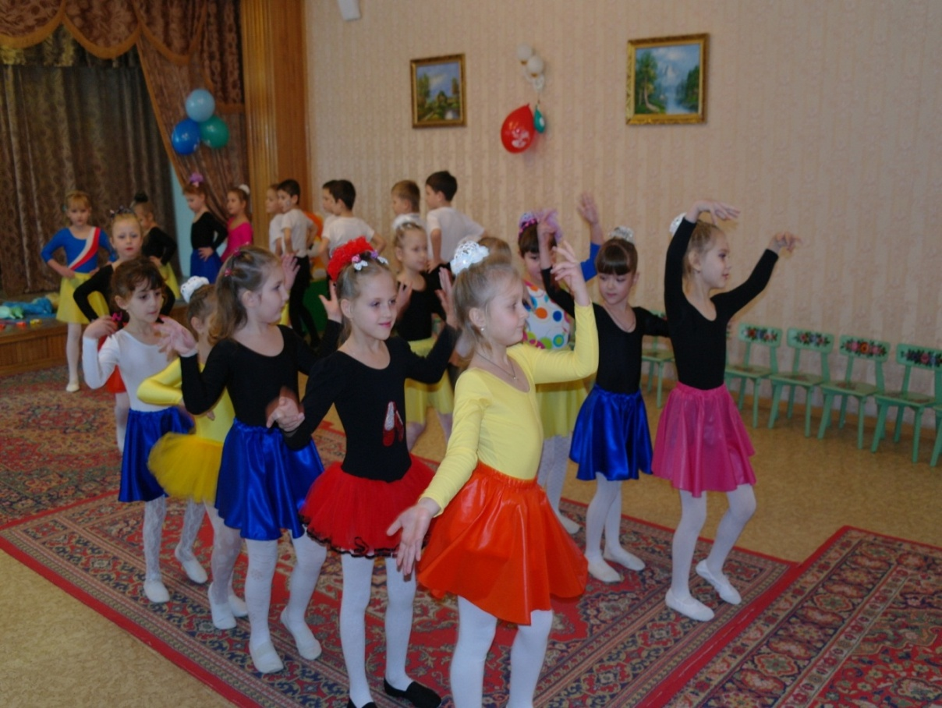
Начинается программа поспешите в цирк, друзья!

Slide 3
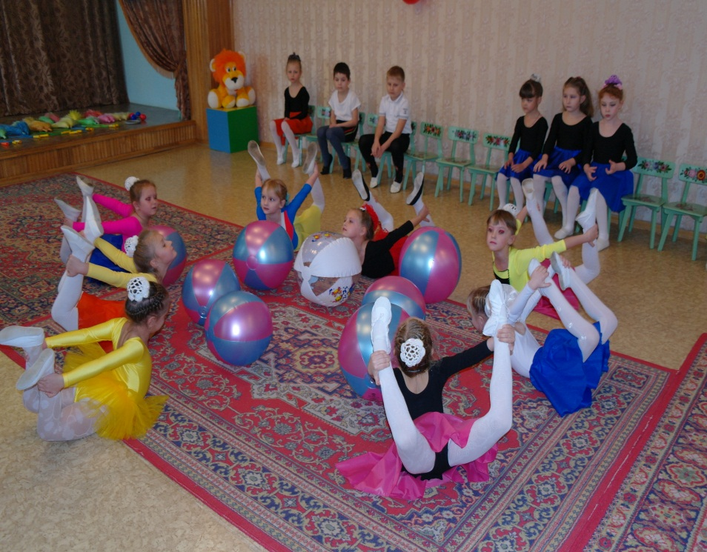
Акробатический этюд с мячами
Выступают акробаты, все серьезные ребята.

Slide 4
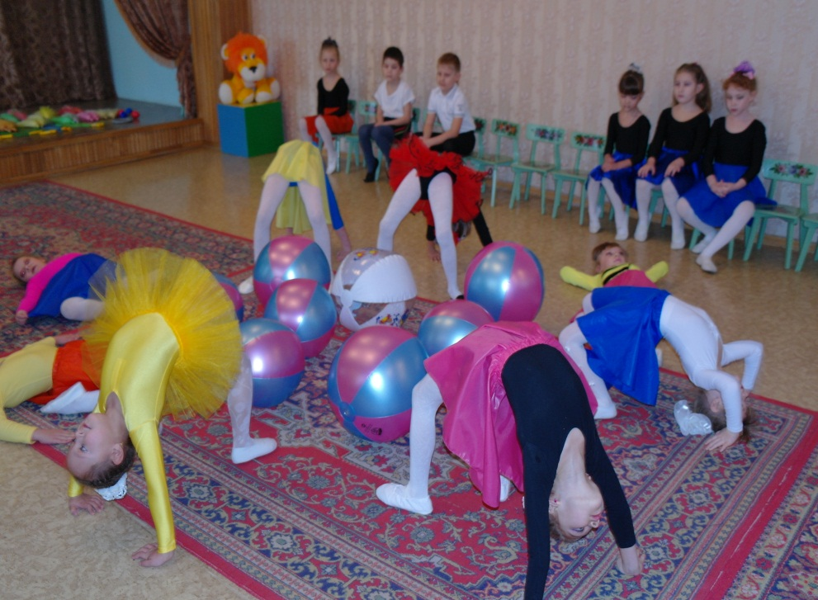
Коробочка, полу шпагат – это сделать каждый рад!

Slide 5
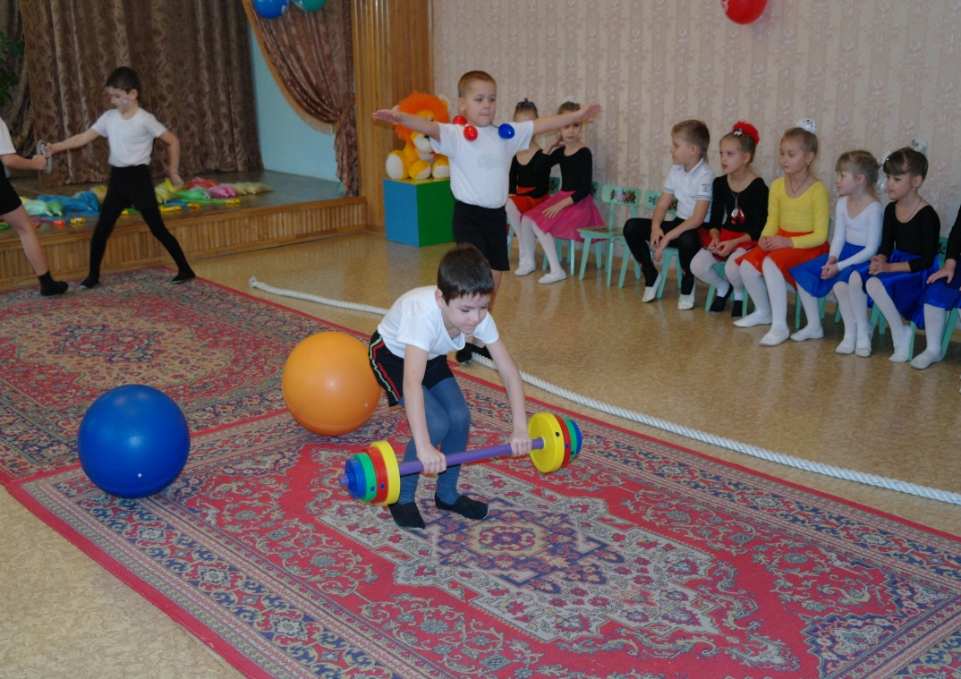
На арене силачи, лучшие в мире циркачи !

Slide 6
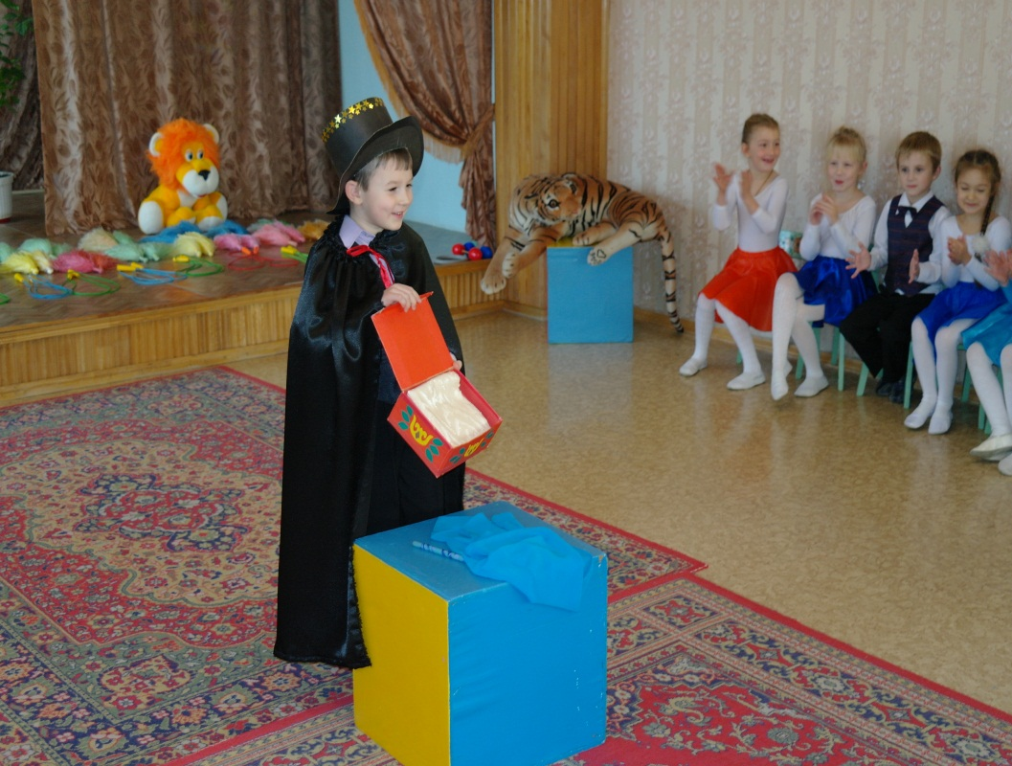
Выступает перед вами знаменитый маг – факир, удивил он целый мир!

Slide 7
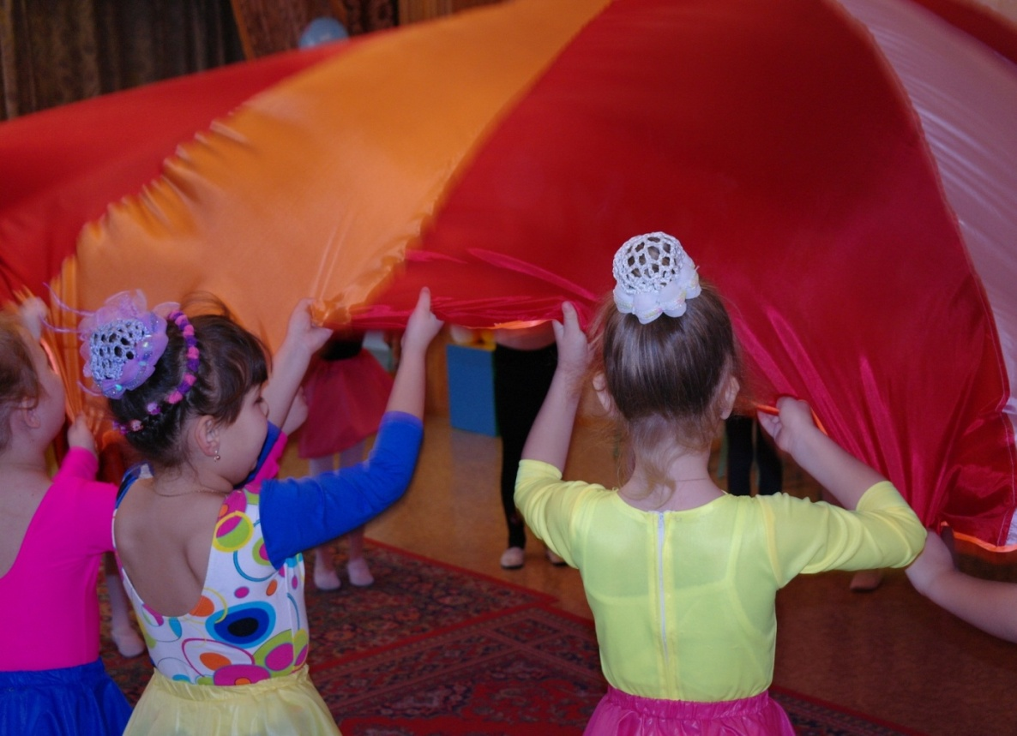
Игры с парашютом

Slide 8
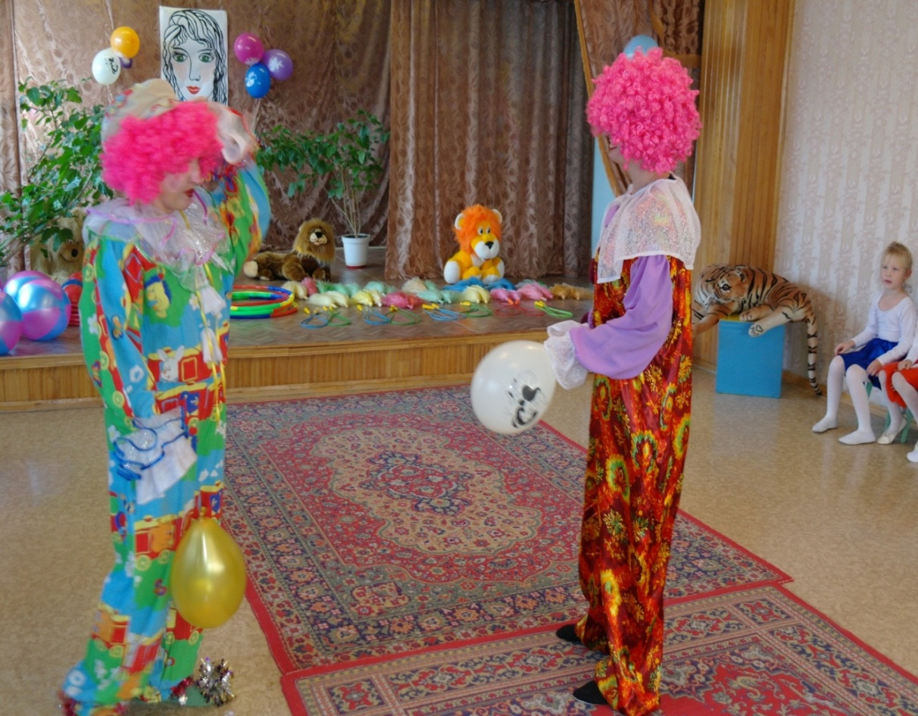
Клоунада «Пряник»

Slide 9
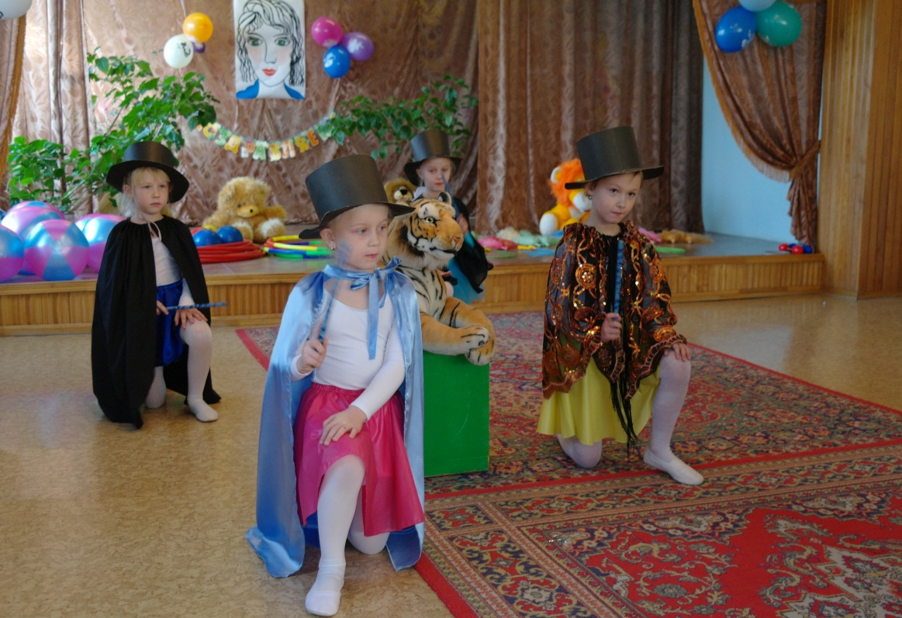
Танец «Дрессировщики»

Slide 10
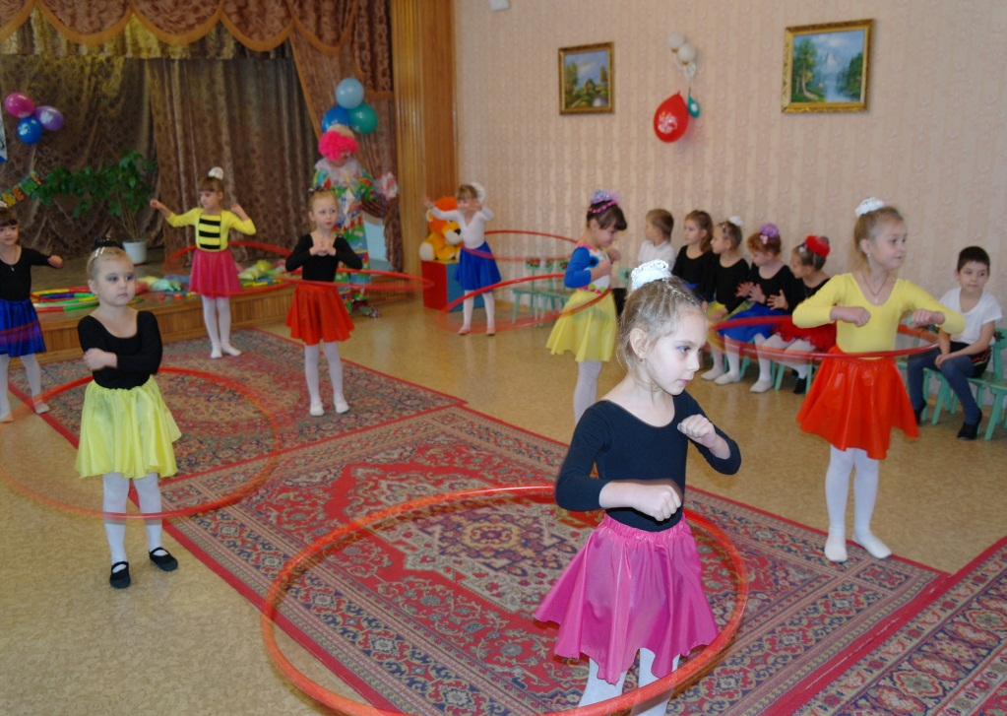
Гимнастический калейдоскоп мячи, скакалки, обручи

Slide 11
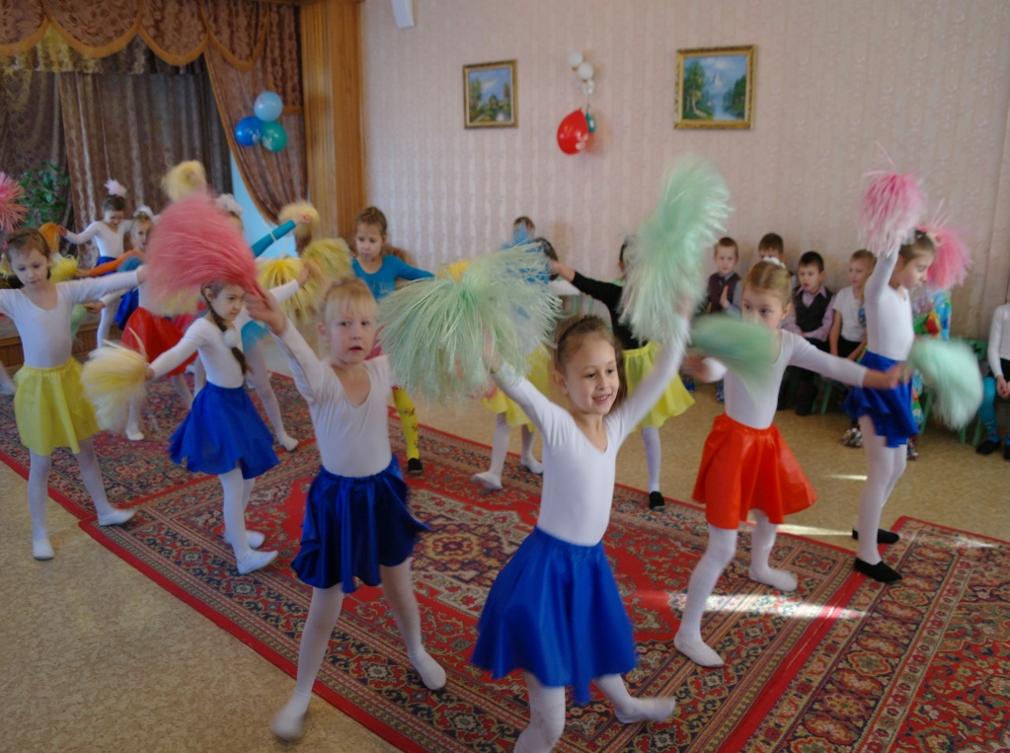
Танец «Барбарики» с султанчиками

